Slide 1
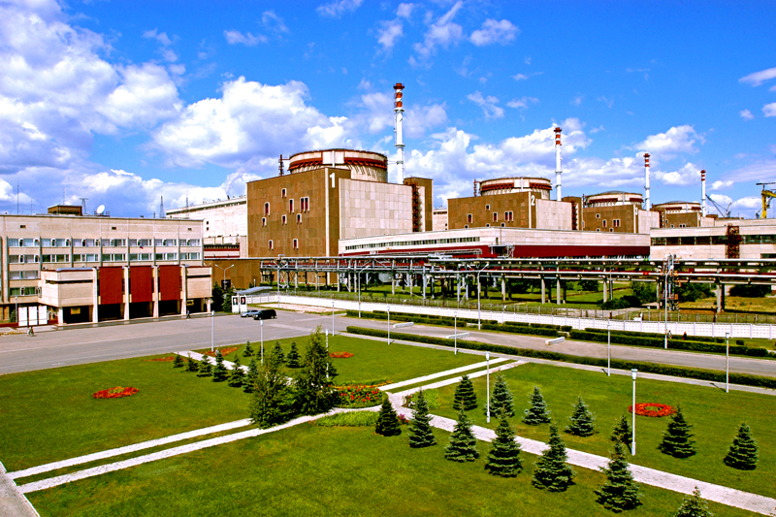
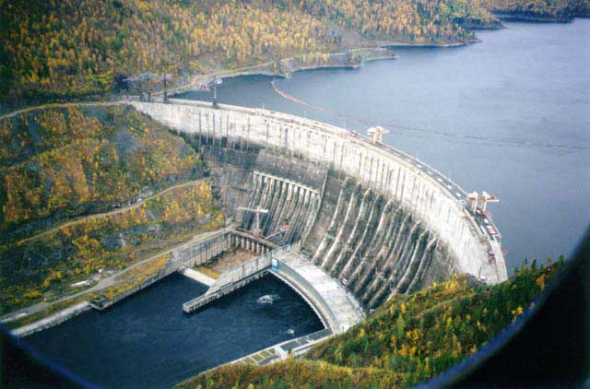
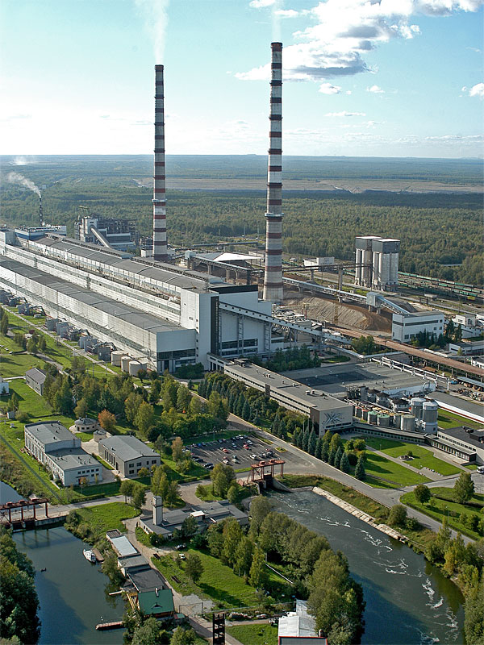
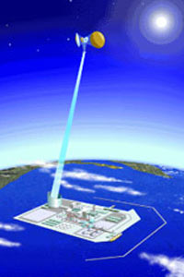
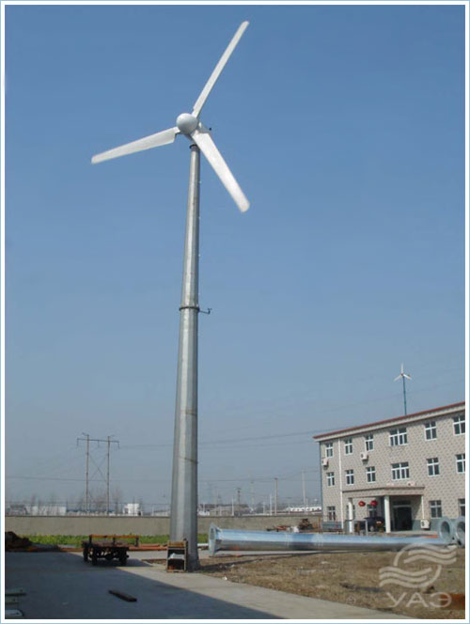
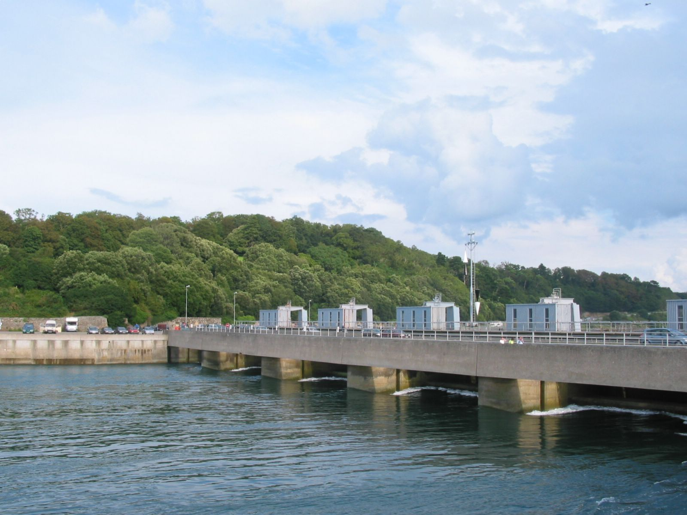
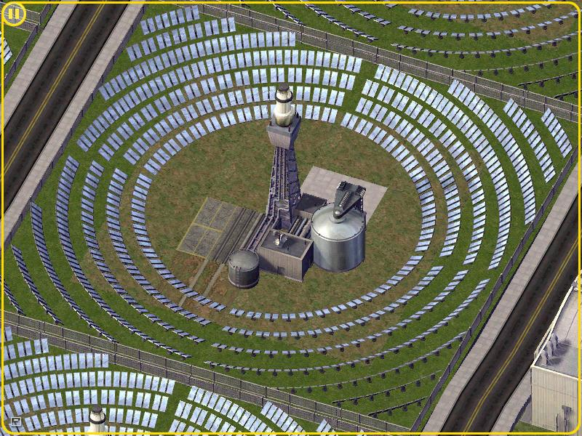
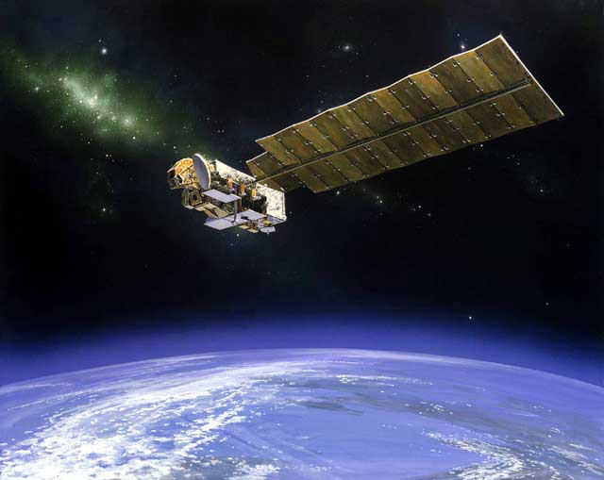
Виды электростанций

Slide 2


Содержание
Электростанция
Классификация
Тепловые электростанции (ТЭС)
Гидроэлектрические станции (ГЭС)
Атомные электростанции (АЭС)
Ветроэлектростанции (ВЭС)
Геотермальные электростанции
Солнечные электростанции (СЭС)
Электростанции с магнитогидродинамическим генератором
Электрохимические электростанции
Источники информации

Slide 3

Электростанция
Электростанция — электрическая станция, совокупность установок, оборудования и аппаратуры, используемых непосредственно для производства электрической энергии, а также необходимые для этого сооружения и здания, расположенные на определённой территории.

Slide 4
Классификация
Тепловые электростанции
(ТЭС)
40%
Гидро
электростанции
(ГЭС)
20%
Атомные
электростанции
(АЭС)
10%
Электростанции с МГД генератором
Виды электростанций
Электро
химические электростанции
Ветряные
электростанции
(ВЭС)
Солнечные
электростанции
(СЭС)
Геотермальные электростанции

Slide 5
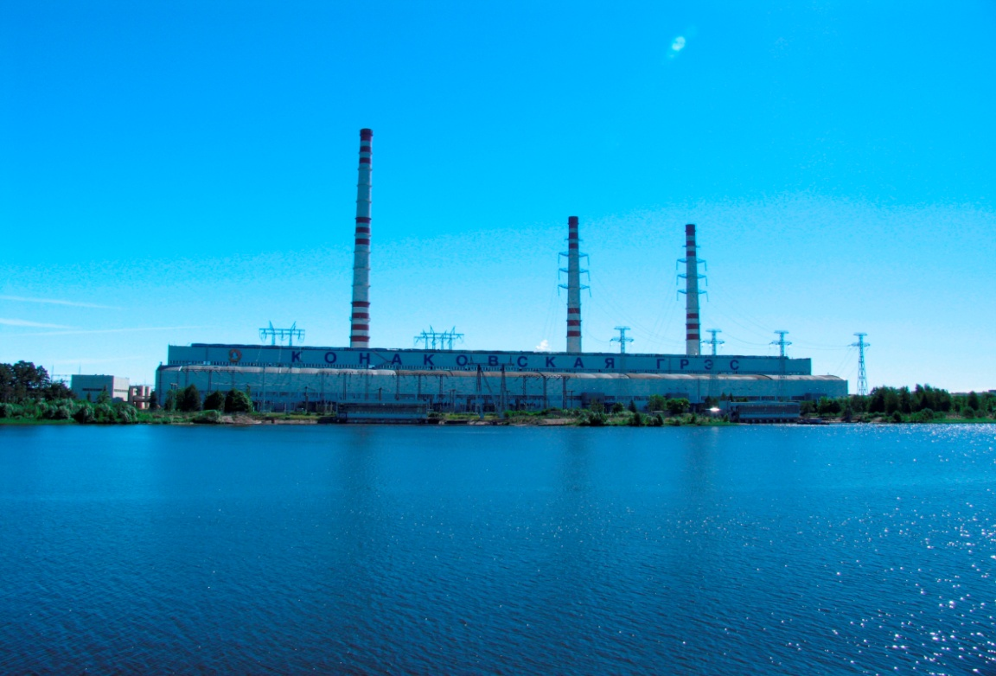
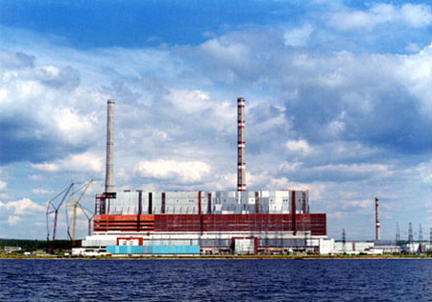
Тепловые электростанции (ТЭС)
тепловые электростанции — электростанция, вырабатывающая электрическую энергию за счет преобразования химической энергии топлива в механическую энергию вращения вала электрогенератора.
классификация

Slide 6
тэц и тэс
Для начала стоит определиться с терминами «ТЭЦ» и «ТЭС». Говоря понятным языком – они родные сестры. «Чистая» теплоэлектростанция – ТЭС рассчитана исключительно на производство электроэнергии. Ее другое название «конденсационная электростанция» – КЭС.
Теплоэлектроцентраль – ТЭЦ — разновидность ТЭС. Она, помимо генерации электроэнергии, осуществляет подачу горячей воды в центральную систему отопления и для бытовых нужд.

Slide 7
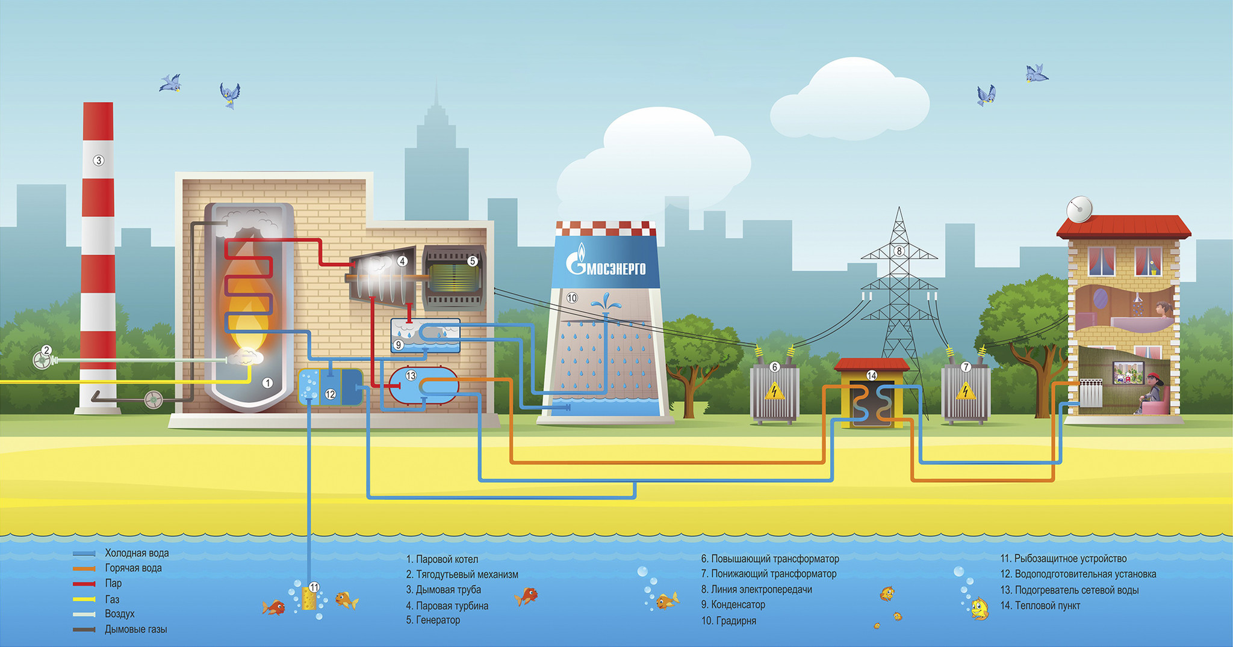
Принцип работы тэц

Slide 8
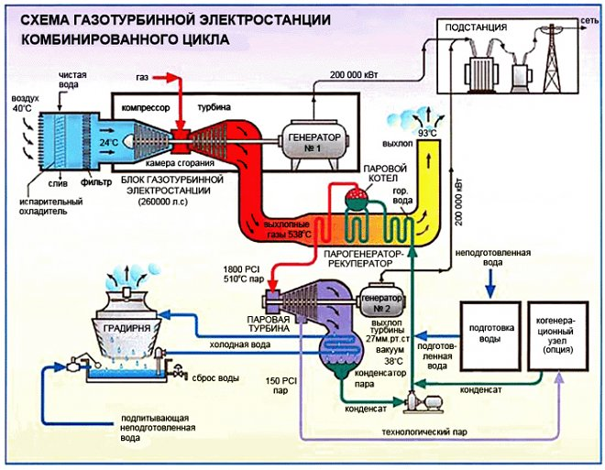
Как работают ТЭС на газе
По сравнению с угольными ТЭЦ, ТЭС, где установлены газотурбинные установки, намного более компактны и экологичны. Достаточно сказать, что такой станции не нужен паровой котел. Газотурбинная установка – это по сути тот же турбореактивный авиадвигатель, где, в отличие от него, реактивная струя не выбрасывается в атмосферу, а вращает ротор генератора. При этом выбросы продуктов сгорания минимальны.

Slide 9
Тепловые электростанции

Slide 10
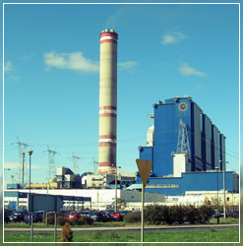
Тепловая электроэнергетика – это основная отрасль энергетики в КАЗАХСТАНЕ. Тепловую электроэнергию используют в промышленности и коммунальном хозяйстве по всей стране.
Электроэнергия вырабатывается на тепловых электростанциях. Тепловые электростанции - это электростанции, вырабатывающие электроэнергию посредством преобразования химической энергии топлива в механическую энергию вращения вала электрогенератора.
Принцип работы тепловых электростанций заключается в том, что в результате сжигания топлива в специальной камере сгорания, выделяется тепло, которое превращает воду в специальной системе труб, расположенных в паровом котле, в пар. Давление пара вращает ротор турбины, передающей энергию вращения на вал генератора, который вырабатывает электрический ток. После этого пар конденсируется и снова становится водой, которая возвращается в систему труб. Получается замкнутый процесс.

Slide 11
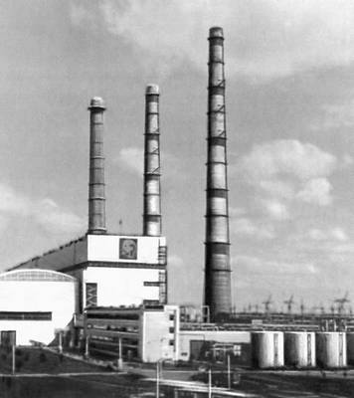
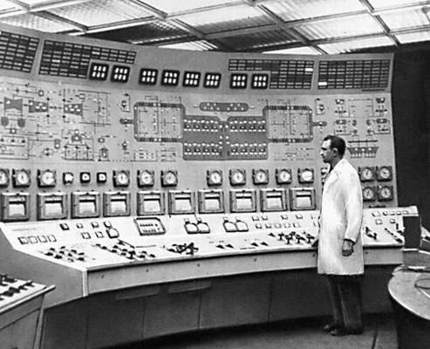
Существуют различные виды тепловых электростанций в зависимости от используемого в них топлива и внутреннего устройства:
1) На тепловых паротурбинных электростанциях (ТПЭС) в качестве топлива используют мазут, дизель, природный газ, уголь, торф, сланцы. КПД таких электростанций составляет около 40 %, а мощность может достигать 3-6 ГВт.

Slide 12
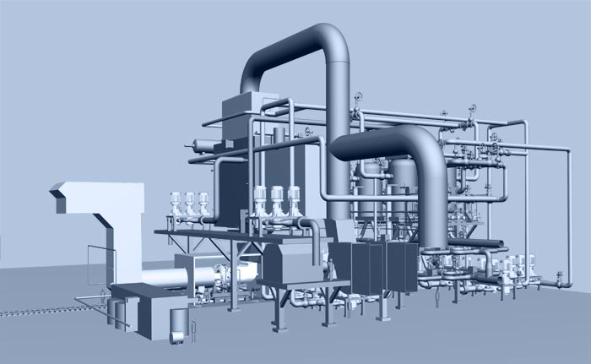
2) Тепловые электростанции с парогазотурбинной установкой (ПГЭС) – комбинированные электростанции. Они оснащены паротурбинными и газотурбинными механизмами. Такие электростанции позволяют использовать тепловую энергию, их КПД может достигать 41-44%.
3) Газотурбинные электростанции (ГТЭС)
работают на природном газе или жидком топливе. Генератор в них вращает газовая турбина. КПД таких электростанций невысок, всего 27-29%, поэтому зачастую их используют как резервные источники электроэнергии для покрытия пиков нагрузки на электрическую сеть, или для электрификации небольших населенных пунктов.

Slide 13
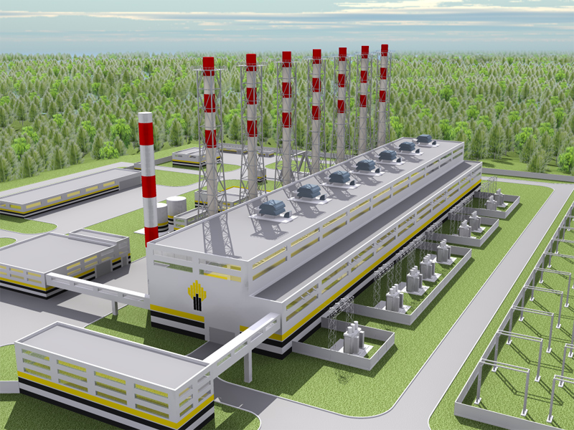
Газотурбинная электростанция

Slide 14
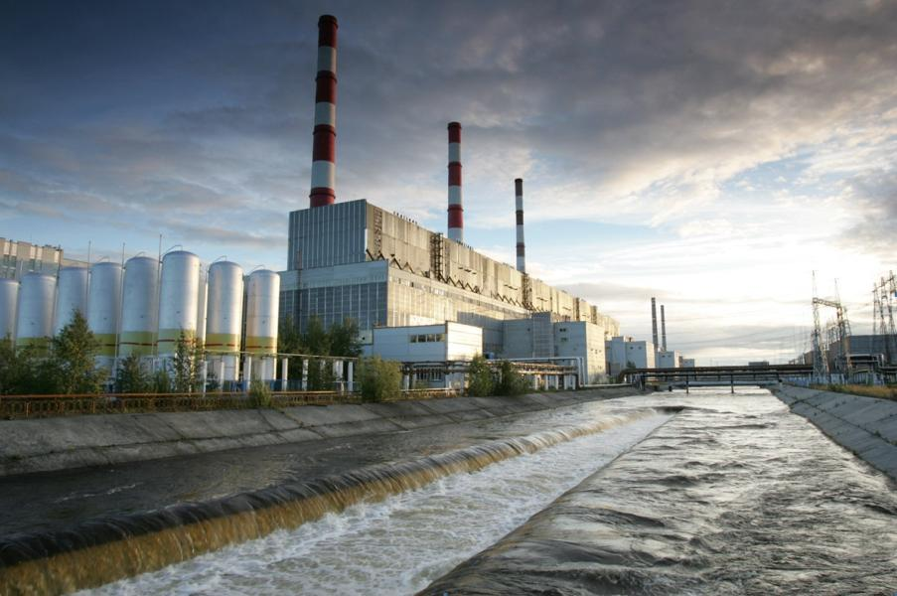
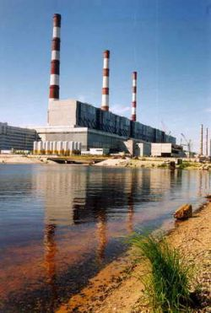
4) Государственные районные электрические станции (ГРЭС) , оборудованы специальными конденсационными турбинами. Они не используются для выработки тепла и обогрева зданий. Эти электростанции называют конденсационными.

Slide 15
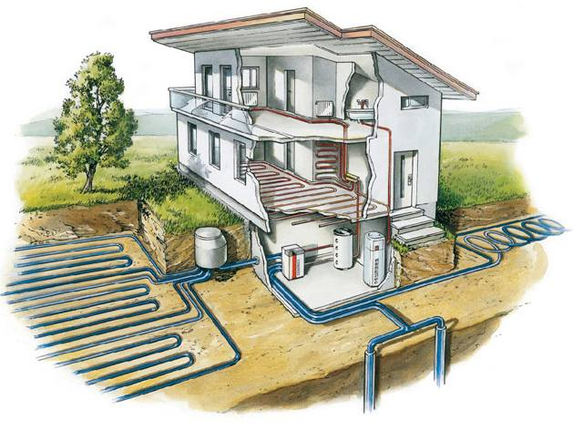
5) Теплоэлектроцентрали (ТЭЦ) имеют теплофикационные турбины, которые преобразуют вторичную энергию отработанного пара в тепловую энергию. Это тепло используют для обогрева зданий в коммунальном хозяйстве и для промышленных служб.

Slide 16
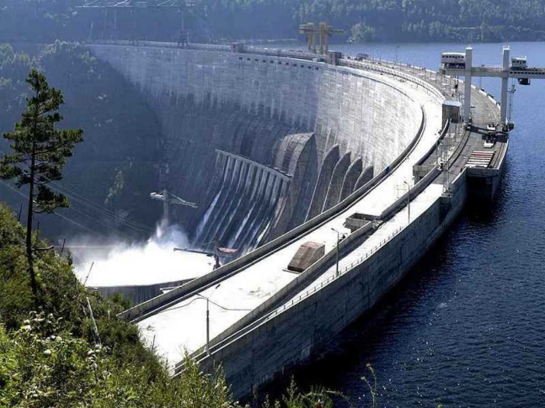
Экологические проблемы тепловой энергетики
За счет сжигания топлива (включая дрова и другие биоресурсы) в настоящее время производится около 90% энергии. Доля тепловых источников уменьшается до 80-85% в производстве электроэнергии. Для угля характерна противоположная закономерность: при 22% в общем энергобалансе он является основным в получении электроэнергии (52%). В Китае доля угля в получении электроэнергии близка к 75%, в то же время в России преобладающим источником получения электроэнергии является природный газ (около 40%), а на долю угля приходится только 18% получаемой энергии, доля нефти не превышает 10%.
В мировом масштабе гидроресурсы
обеспечивают получение около 5-6%
электроэнергии (в России 20,5%), атомная
энергетика дает 17-18% электроэнергии.
В России ее доля близка к 12%, а в ряде
стран она является преобладающей в
энергетическом балансе
(Франция - 74%, Бельгия -61%, Швеция - 45%).

Slide 17
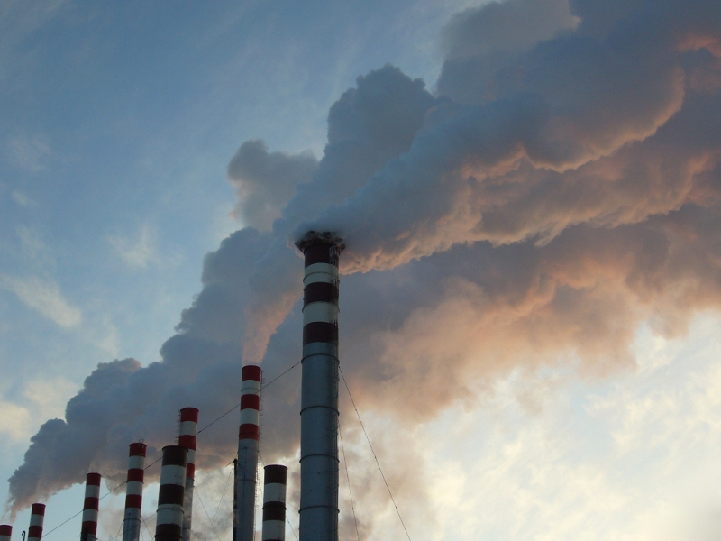
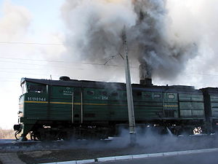
Сжигание топлива - не только основной источник энергии, но и важнейший поставщик в среду загрязняющих веществ. Тепловые электростанции в наибольшей степени «ответственны» за усиливающийся парниковый эффект и выпадение кислотных осадков. Они, вместе с транспортом, поставляют в атмосферу основную долю техногенного углерода (в основном в виде СО), около 50% двуокиси серы, 35% - окислов азота и около 35% пыли. Имеются данные, что тепловые электростанции в 2-4 раза сильнее загрязняют среду радиоактивными веществами, чем АЭС такой же мощности.
.

Slide 18
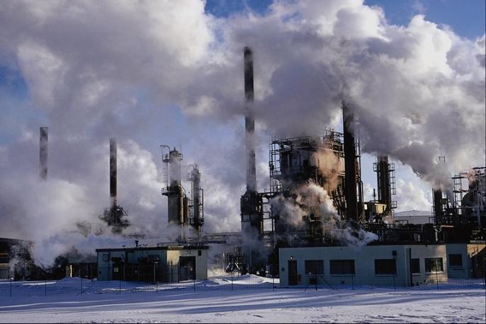
В выбросах ТЭС содержится значительное количество металлов и их соединений. При пересчете на смертельные дозы в годовых выбросах ТЭС мощностью 1 млн. кВт содержится алюминия и его соединений свыше 100 млн. доз, железа-400 млн. доз, магния -1,5 млн. доз. Летальный эффект этих загрязнителей не проявляется только потому, что они попадают в организмы в незначительных количествах. Это, однако, не исключает их отрицательного влияния через воду, почвы и другие звенья экосистем
Можно считать, что тепловая энергетика оказывает отрицательное
влияние практически на все элементы среды, а также на человека,
другие организмы и их сообщества

Slide 19
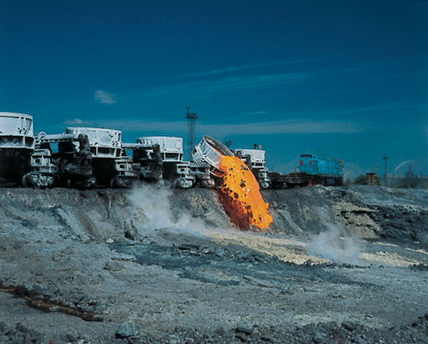
Серьезные экологические проблемы связаны с твердыми отходами ТЭС - золой и шлаками. Хотя зола в основной массе улавливается различными фильтрами, все же в атмосферу в виде выбросов ТЭС ежегодно поступает около 250 млн. т. мелкодисперсных аэрозолей. Последние способны заметно изменять баланс солнечной радиации у земной поверхности. Они же являются ядрами конденсации для паров воды и формирования осадков, а попадая в органы дыхания человека и других организмов, вызывают различные респираторные заболевания.

Slide 20
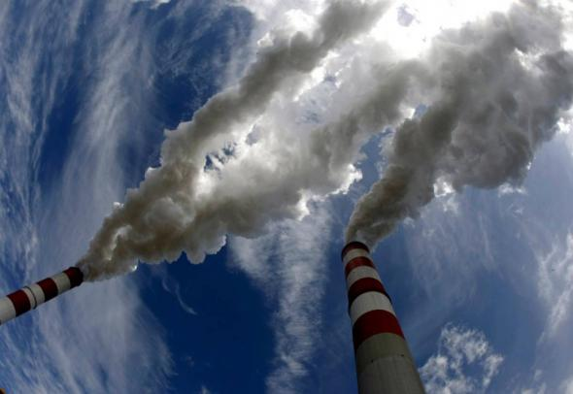
Выбросы ТЭС являются существенным источником такого сильного канцерогенного вещества, как бензо(а)пирен. С его действием связано увеличение онкологических заболеваний. В выбросах угольных ТЭС содержатся также окислы кремния и алюминия. Эти абразивные материалы способны разрушать легочную ткань и вызывать такое заболевание, как силикоз, которым раньше болели шахтеры. Сейчас случаи заболевания силикозом регистрируются у детей, проживающих вблизи угольных ТЭС.

Slide 21
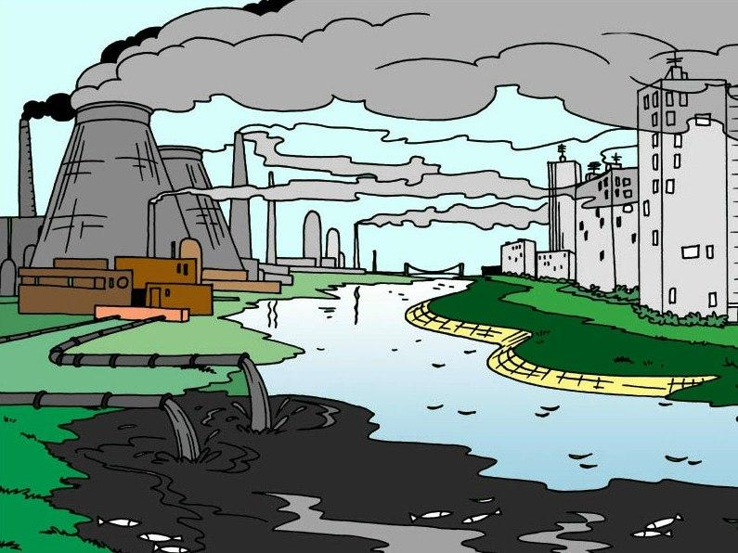
Имеются данные, что если бы вся сегодняшняя энергетика базировалась на угле, то выбросы СО, составляли бы 20 млрд. тонн в год (сейчас они близки к 6 млрд. т/год). Это тот предел, за которым прогнозируются такие изменения климата, которые обусловят катастрофические последствия для биосферы.
ТЭС - существенный источник подогретых вод, которые используются здесь как охлаждающий агент. Эти воды нередко попадают в реки и другие водоемы, обусловливая их тепловое загрязнение и сопутствующиеему цепные природные реакции (размножение водорослей, потерю кислорода, гибель гидробионтов, превращение типично водных экосистем в болотные и т. п.).

Slide 22
Годовые выбросы от угольной ТЭС мощностью 1000 МВт
7 млн. т в год углекислого газа (19 тыс. т в сутки);
50-1000 тыс. т в год окислов серы;
25 тыс. т в год окислов азота;
20 тыс. т в год твёрдых частиц;
400 т в год токсичных металлов;
Суточный выброс золы в атмосферу составляет 35-55 т, и при высоте трубы 150-200 м радиус загрязнённой территории равен примерно 50 км.

Slide 23
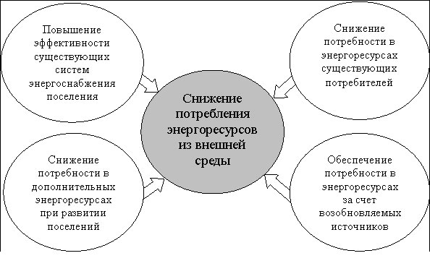
Снижение потребления энергоресурсов приведёт к уменьшению выбросов веществ в атмосферу, поэтому в современным мире учёные борются за создание энергосберегающих ламп, гибридных двигателей и альтернативных видов топлива – водород и т.д.

Slide 24

Гидроэлектростанция (ГЭС)
Гидроэлектрические станции (ГЭС)
— электростанция, в качестве источника энергии использующая энергию водного потока. Гидроэлектростанции обычно строят на реках, сооружая плотины и водохранилища.
классификация

Slide 25
Гидроэлектростанции
(ГЭС)

Slide 26
Гидроэлектростанция (ГЭС)
Около 23% электроэнергии во всем мире вырабатывают ГЭС. Они преобразуют кинетическую энергию падающей воды в механическую энергию вращения турбины, а турбина приводит во вращение электромашинный генератор тока.
Для эффективного производства электроэнергии на ГЭС необходимы два основных фактора: гарантированная обеспеченность водой круглый год и возможно большие уклоны реки.

Slide 27
Типы ГЭС
Гидроэлектрические станции (ГЭС)
  Плотинные гидроэлектростанции
  Русловые гидроэлектростанции
  Приплотинные гидроэлектростанции
  Деривационные гидроэлектростанции
  Гидроаккумулирующие электростанции
  Приливные электростанции
  Волновые электростанции и на морских течениях

Slide 28
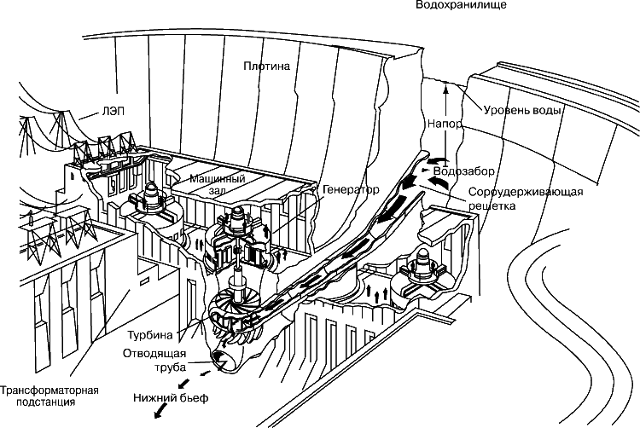
Схема ГЭС

Slide 29
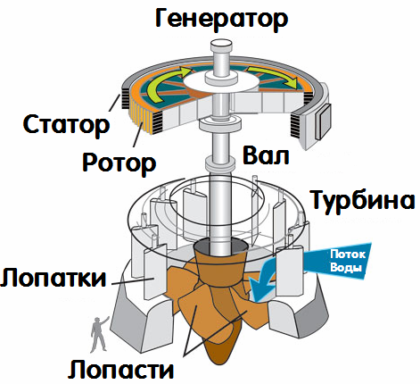
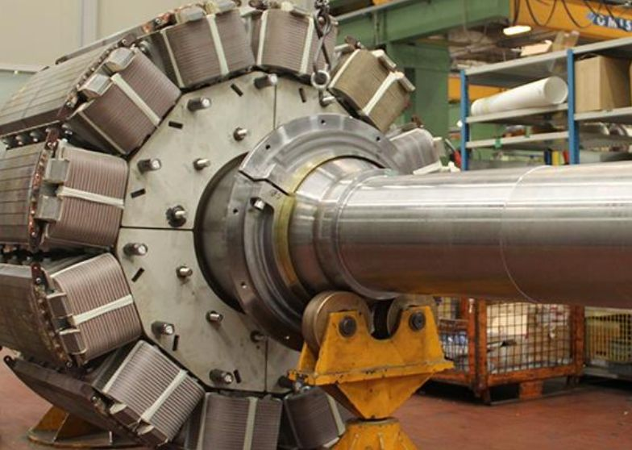
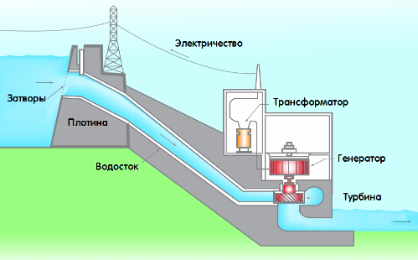
Принцип работы гэс
Ротор гидрогенератора:

Slide 30
Принцип работы ГЭС
Плотина создает подпор воды в водохранилище, обеспечивающем постоянный подвод энергии. Вода истекает через водозабор, уровнем которого определяется скорость течения. Поток воды, вращая турбину, приводит во вращение электрогенератор. По высоковольтным ЛЭП электроэнергия передается на распределительные подстанции.

Slide 31
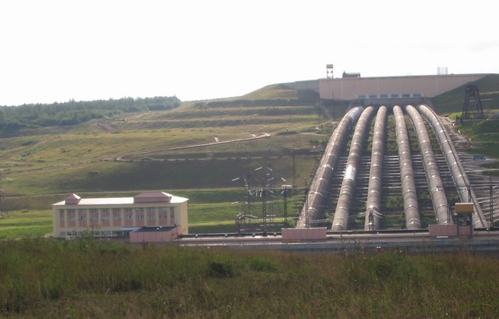
Гидроаккумулирующие электростанции (ГАЭС)
Гидроаккумулирующие электростанции
используется для выравнивания суточной неоднородности графика электрической нагрузки.
В часы малых нагрузок ГАЭС, потребляя электроэнергию, перекачивает воду из низового водоема в верховой, а в часы повышенных нагрузок в энергосистеме использует запасенную воду для выработки пиковой энергии.
Загорская ГАЭС

Slide 32
Приливная электростанция (ПЭС)
Приливные электростанции используют энергию приливов. Приливные электростанции строят на берегах морей, где гравитационные силы Луны и Солнца дважды в сутки изменяют уровень воды. Колебания уровня воды у берега могут достигать 13 метров.
Приливная электростанция Ля Ранс, Франция
Приливные электростанции на видео

Slide 33
Русловая гидроэлектростанция (РусГЭС)
Русловая гидроэлектростанция (РусГЭС) относится к бесплотинным гидроэлектростанциям, которые размещают на равнинных многоводных реках, в узких сжатых долинах, на горных реках, а также в быстрых течениях морей и океанов.

Slide 34
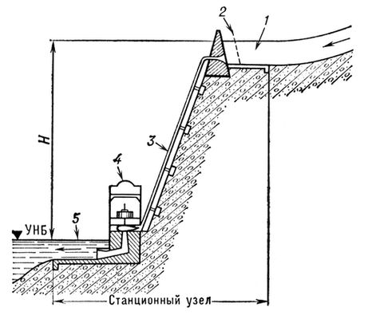
Деривационные гидроэлектростанции.
Такие электростанции строят в тех местах, где велик уклон реки.
Вода отводится из речного русла через специальные водоотводы. Вода подводится непосредственно к зданию ГЭС.

Slide 35
Волновые электростанции
  Волновые электростанции
Для производства электроэнергии используются две основные характеристики волн: кинетической энергия, и энергии поверхностного качения. Именно эти факторы и пытаются использовать при строительстве волновых электростанций.

Slide 36
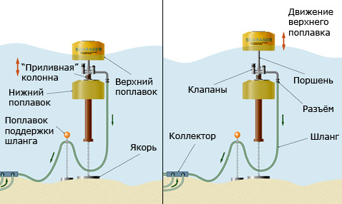
Схема работы волновой электростанции

Slide 37

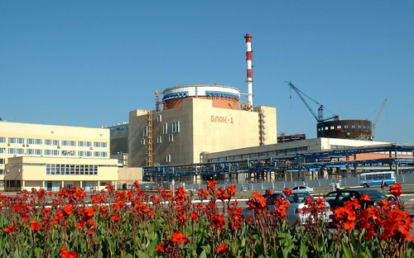
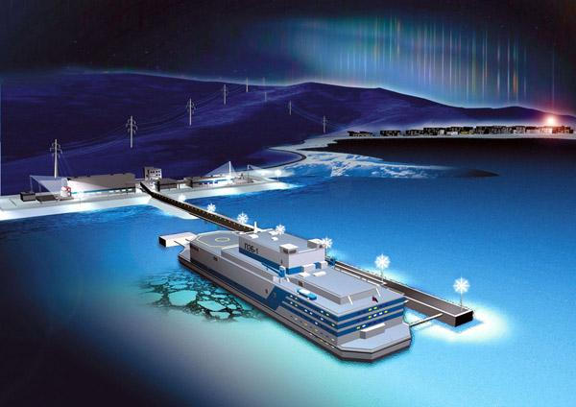
Атомная электростанция (АЭС)
Атомные электростанции предназначенны для выработки электрической энергии путём использования энергии, выделяемой при контролируемой ядерной реакции.

Slide 38
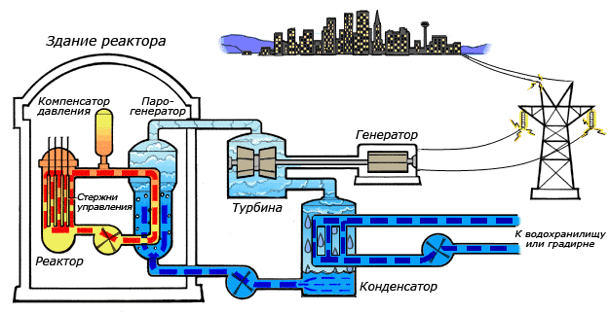
Принцип работы АЭС
классификация

Slide 39
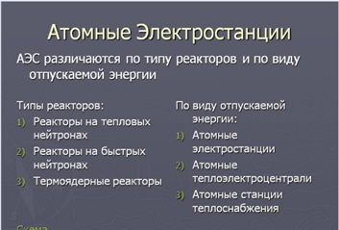

Slide 40
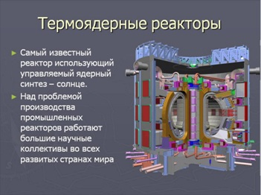
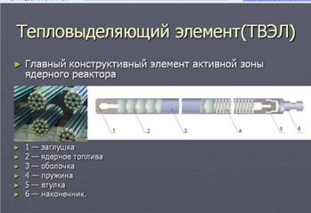

Slide 41
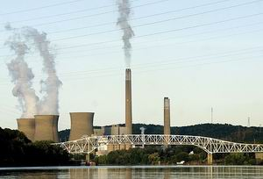
Атомные электростанции

Slide 42
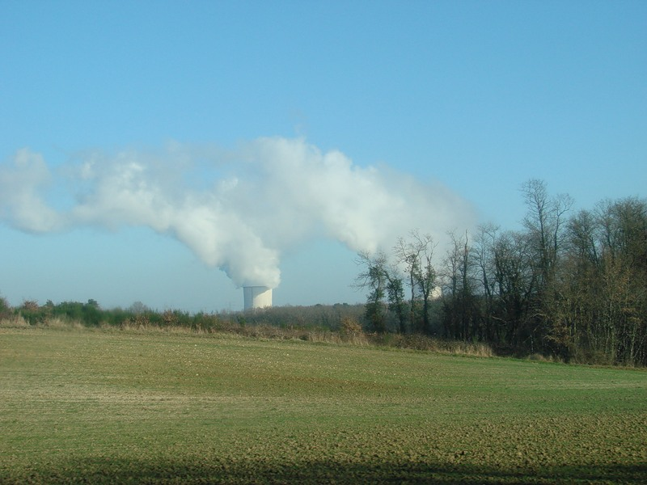
АЭС – описание
Атомные электростанции – АЭС – это тепловые электростанции. На атомных электростанциях в виде источника используется энергия управляемых ядерных реакций. Единичная мощность энергоблоков АЭС достигает 1,5 ГВт

Slide 43
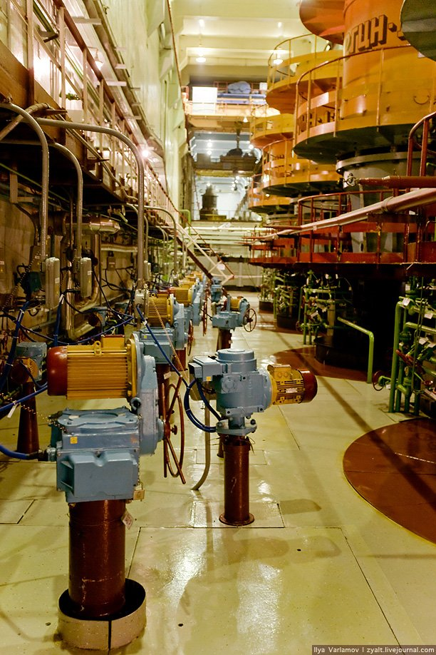
АЭС – виды топлива
В качестве распространенного топлива для атомных электростанций применяется U – уран.
Реакция деления осуществляется в основном блоке атомной электростанции – ядерном реакторе. При цепной реакции деления ядерного вещества выделяется значительное количество тепловой энергии, используемое для генерации электроэнергии.

Slide 44
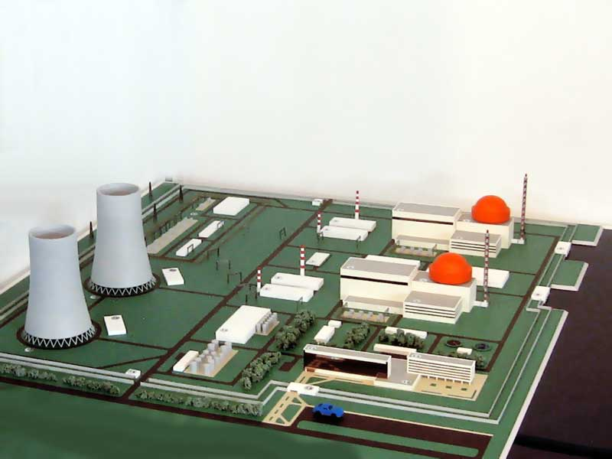
АЭС – принцип действия
При делении ядер урана образуются быстрые нейтроны. Скорость деления – цепная реакция, на АЭС регулируется замедлителями: тяжелой водой или графитом. Нейтроны содержат большое количество тепловой энергии. Через теплоноситель энергия поступает в парогенератор. Пар высокого давления направляется в турбогенераторы. Полученная электроэнергия идет на трансформаторы и далее на распределительные устройства. Часть электроэнергии направляется на обеспечение собственных потребностей атомной электростанции (АЭС). Циркуляцию теплоносителя на атомных электростанциях обеспечивают насосы: главный и конденсатный. Избытки тепла АЭС направляются на градирни.

Slide 45
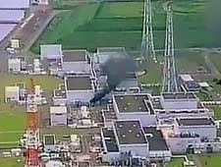
АЭС – типы ядерных реакторов:
РБМК – реактор большой мощности, канальный,
ВВЭР – водяной энергетический реактор,
БН – реактор на быстрых нейтронах.

Slide 46
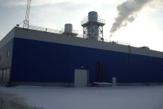
АЭС – экология
Атомные электростанции – АЭС не выбрасывают в атмосферу дымовых газов. На АЭС отсутствуют отходы в виде золы и шлаков. Проблемы на атомных электростанциях это избыточные количества тепла и хранение радиоактивных отходов. Что бы защитить людей и атмосферу от радиоактивных выбросов на атомных электростанциях принимают специальные меры:
улучшение надежности оборудования АЭС,
дублирование уязвимых систем,
высокие требования к квалификации персонала,
защита и охрана от внешних воздействий.

Slide 47
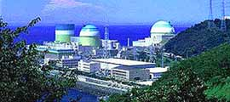
Применение атомной энергии
Применение атомной энергии позволяет расширить энергетические ресурсы, способствуя этим сохранению ресурсов органического топлива, снизить стоимость электрической энергии, что особенно важно для районов, удельных от источников топлива, снизить загрязнение атмосферы, разгрузить транспорт, занятый перевозкой топлива, помочь в снабжение электроэнергией и теплотой производств, использующих новые технологии (например, занятых опреснением морской воды и расширением ресурсов пресной воды).

Slide 48
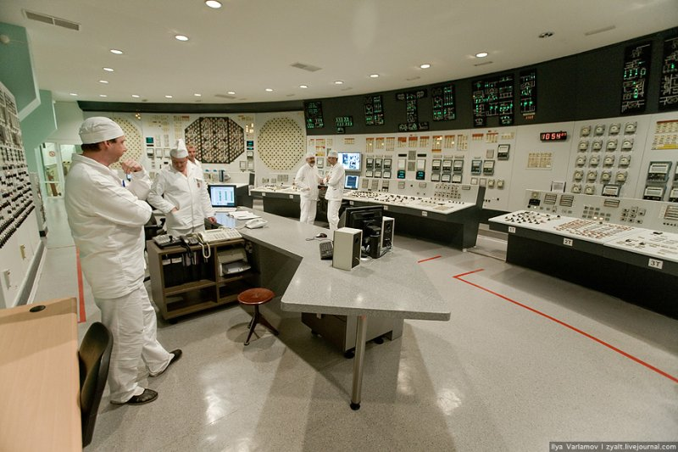
Во многих странах атомные станции уже вырабатывают более половины электроэнергии (во Франции - около 75%, в Бельгии - около 65%), в России только 15%.

Slide 49
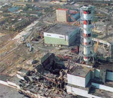
Безопасность АЭС
Уроки аварии на Чернобыльской АЭС (в апреле 1986 г.) потребовали существенно (во много раз) повысить безопасность АЭС и заставили отказаться от строительства АЭС в густонаселенных и сейсмоактивных районах. Тем не менее с учетом экологической ситуации атомную энергетику следует рассматривать как перспективную.

Slide 50

Ветряная электростанция
Ветроэлектростанции — несколько ветрогенераторов, собранных в одном, или нескольких местах. Крупные ветряные электростанции могут состоять из 100 и более ветрогенераторов.
классификация

Slide 51

Геотермальные электростанции (ГеоТЭС)
Геотермальные электростанции
вырабатывают электрическую энергию из тепловой энергии подземных источников (например, гейзеров).
классификация

Slide 52


Солнечные электростанции (СЭС)
Солнечные электростанции (СЭС)
— инженерные сооружения, служащее преобразованию солнечной радиации в электрическую энергию.
классификация

Slide 53
Электростанции с МГД генератором
Электростанции с магнитогидродинамическим генератором.
МГД-генератор — энергетическая установка, в которой энергия рабочего тела (жидкой или газообразной электропроводящей среды), движущегося в магнитном поле, преобразуется непосредственно в электрическую энергию.
классификация

Slide 54

Электрохимические электростанции
Электрохимические электростанции (ЭЭС):
на гальваническом элементе;
на аккумуляторе;
на основе топливных элементов.
классификация

Slide 55
Спасибо за внимание

